Slide 1
As violências nas escolas e contra as escolas
Rudá Ricci
Aulão da live de Quarta

Slide 2
Os tipos de violência nas escolas
Incivilidades
Agressividades
Violências

Slide 3
Bullying
Bullying é a violência mais relatada por diretores escolares em 2022
Segundo o 17º Anuário Brasileiro de Segurança Pública, no Brasil, 70,1% das unidades escolares registraram este fenômeno

Slide 4
As violências estruturais nas escolas brasileiras
Levantamento de 2022 da Associação dos Membros dos Tribunais de Contas do Brasil que lista a existência de 6.881 escolas sem esgoto, 3.211 sem abastecimento de água e 7.149 sem água potável. Atinge 900 mil alunos.
Estudo realizado pela plataforma Melhor Escola constatou que 46,7% das instituições de ensino do país, sejam públicas ou privadas, não possuem acesso a saneamento básico.

Slide 5
Alunos insatisfeitos, mas que gostam das escolas
A pesquisa Nossa Escola em (Re)Construção, que ouviu 132 mil estudantes de 13 a 21 anos, de todos os estados brasileiros e do Distrito Federal em 2016, indicou que 90% dos estudantes brasileiros não estão satisfeitos com suas aulas
Metade dos estudantes considerou inadequados o prédio e a estrutura de suas escolas
Para oito em cada dez jovens, as relações entre os alunos e o convívio deles com a equipe escolar precisam melhorar
Entre os 11 itens pesquisados, as atividades artísticas conseguiram a melhor avaliação, com média de 2,9, numa escala de 1 a 5. Ainda assim, 70% dos jovens não têm atividades e oficinas culturais na escola.

Slide 6
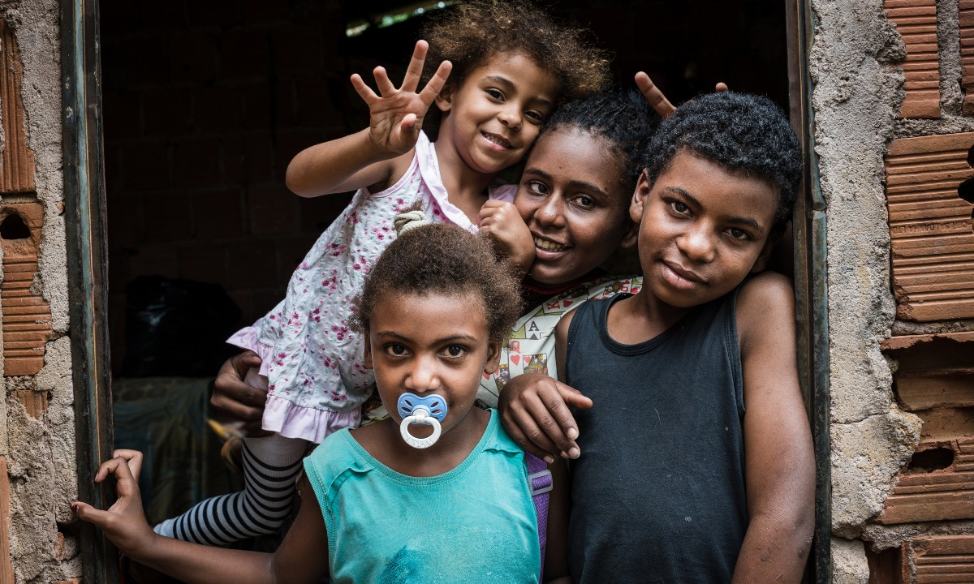
O que percebemos na pandemia e pós-pandemia?
40% dos professores dos Institutos Federais afirmaram que aumentou o número de conflitos na família durante a pandemia
30% das famílias de estudantes das redes públicas municipais pesquisadas pelo programa Comunidades Educadoras (Belo Horizonte, Suzano e Teresina) apresentaram problemas graves de dessocialização
A maioria das famílias era monoparental, mãe que se autodefiniu como de cor parda e sem carteira de trabalho registrada. Famílias viveram de pensões, aposentadorias, programas de transferência de renda e distribuição de cestas básicas

Slide 7
O que percebemos no pós-pandemia?
Escolas não se prepararam para acolher famílias dessocializadas
Principal queixa de professores e gestores foi quebra de regras de convivência e aumento de tensões e pequenos conflitos
Principal problema: adoecimento psíquico envolvendo pais, responsáveis e alunos
Não há registro regular de problemas de saúde ou quebra de direitos de crianças e adolescentes nas escolas e ainda menos acompanhamento de encaminhamentos solicitados à saúde e assistência social
As escolas estão despreparadas para atender situações que fogem da rotina, o que inclui agressividade, incivilidade e violência

Slide 8
Os dados do programa comunidades educadoras

Slide 9
Perfil alunos(as) agressivos(as)
80% não apresentam sinais de abandono
Maioria dos registros escolares envolve crianças da educação infantil
Em 76% dos casos, os pais ou responsáveis não acompanham as atividades escolares
Todas residências visitadas apresentavam sinais de violência intrafamiliar e em 40% tendo o pai ou padrasto como atores da violência
Em metade das visitas realizadas houve registro de depressão na família, sendo que metade não tem acompanhamento especializado
Em 86% dos casos, a família tem como principal fonte de renda os recursos provenientes do Bolsa Família, renda com carteira de trabalho e aposentadoria ou pensão

Slide 10
As ameaças e violências contra escolas
A partir de 2022 houve escalada de violência contra escolas, tendo seu ápice em abril de 2023
As principais causas observadas por secretarias de segurança pública foram:
a) aliciamento de pré-adolescentes e adolescentes a partir de salas de discussão sobre videogames violentos;
b) ambiente contaminado por cultura do ódio;
c) “apito de cachorro” para ações individuais de revolta.

Slide 11
Os ataques às escolas
Entre 2002 (primeiro registro) e 2023, foram 25 ataques à escolas no Brasil. 18 (72%) ocorram a partir de 2019. 7 ocorreram no primeiro semestre de 2023 (ano com maior número de ataques) (dados do Instituto Sou da Paz)
100% dos autores de atos de violência contra escolas eram homens
Foram 47 vítimas fatais e 92 não fatais, entre trabalhadoras e estudantes (a maioria mulheres e meninas)
O aliciamento em fóruns (Chans), no Twitter, no Whatsapp, no Telegram e no Discord

Slide 12
O perfil do jovem violento
Educação familiar ambivalente
Pais ou responsáveis agressivos frente às adversidades
Casas desarrumadas e sujas (sentimento de abandono)

Slide 13
As urgências
Registro escolar
Atendimento escolar domiciliar
Protocolos de atendimento intersetorial
“Territórios em Rede” intersetorial
Aplicativo para gestores escolares registrarem casos de incivilidade, agressividade e violência
Criação do programa nacional “Do Pré-Natal ao Primeiro Emprego”

